Slide 1
Project: ERASMUS+ 2014-2016: Maths is everywhere Task 1 – Zadanie 1 Maths around us – Matematyka wokół nas Made by Jakub Sasak, Paweł Mokrzański, Wiktor Podsiadły, Jakub Fijas Autorzy : Jakub Sasak, Paweł Mokrzański, Wiktor Podsiadły, Jakub Fijas

Slide 2
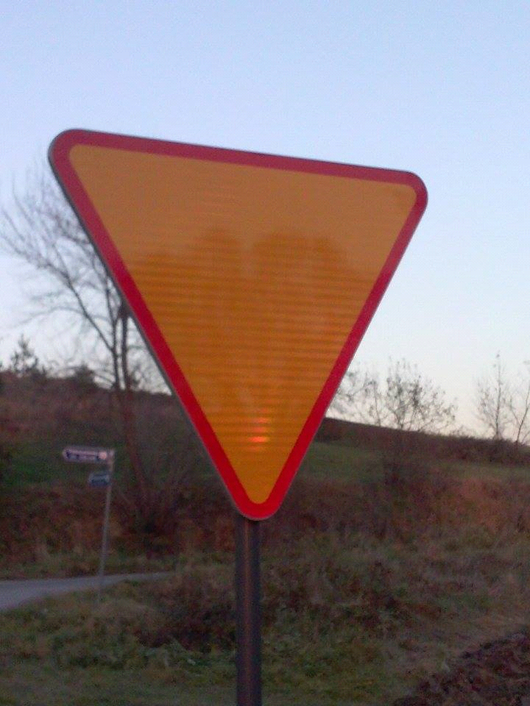
A triangle – Trójkąt
A road sign – Znak drogowy

Slide 3
A sphere - kula A ball - Piłka

Slide 4
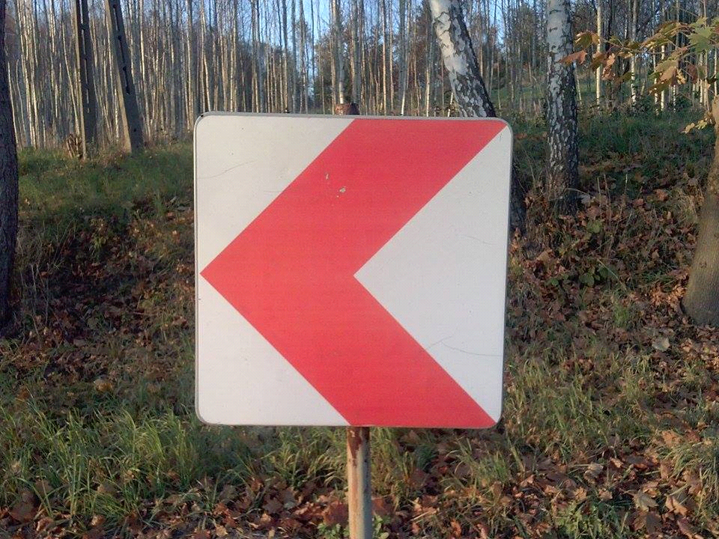
A square - Kwadrat A Road sign – Znak drogowy

Slide 5
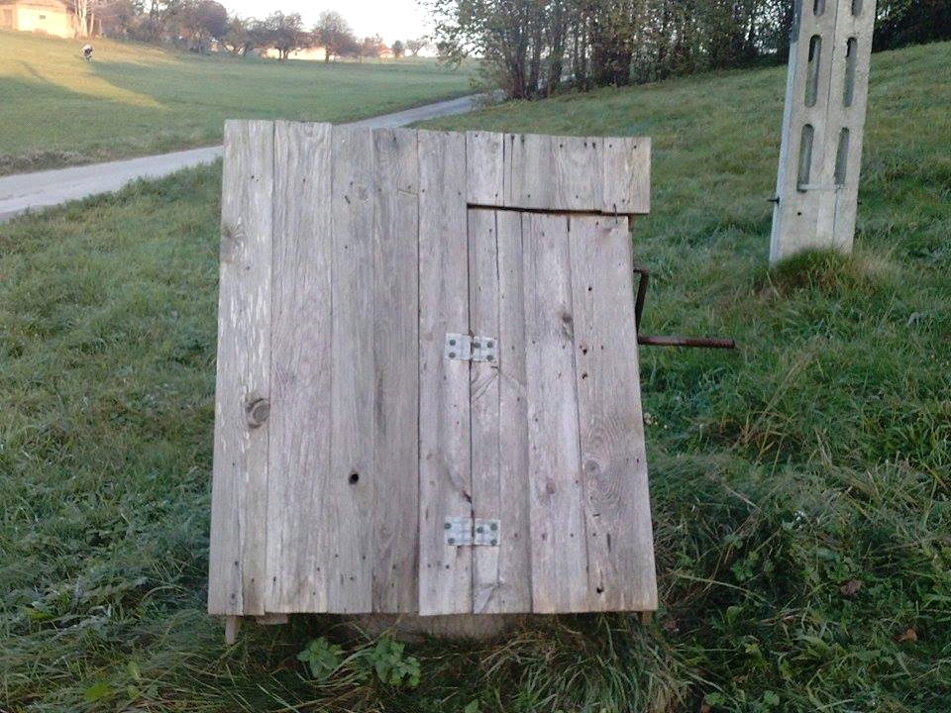
A rectangle - Prostokąt A cover of a well – Wieko studni

Slide 6
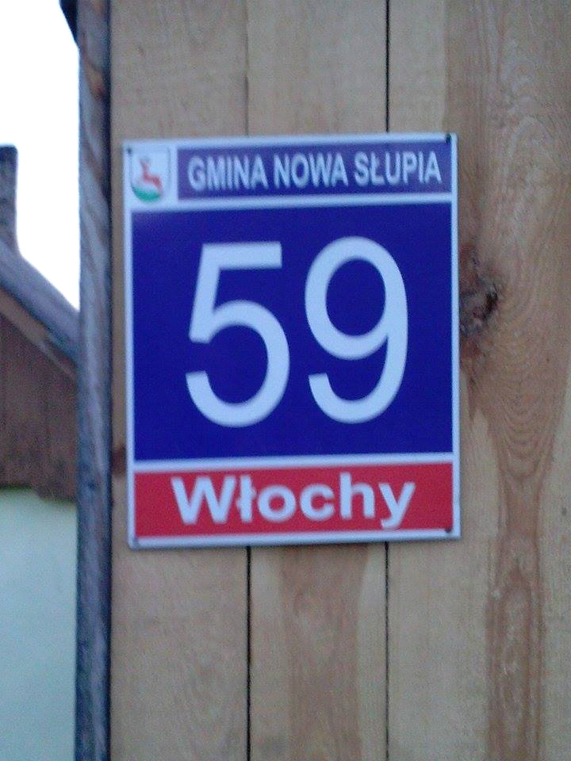
Fifty-Nine - Pięćdziesiąt Dziewięć Number - Cyfra

Slide 7
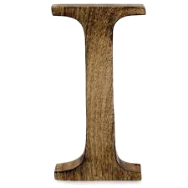
One - Jeden
Roman Numeral - Cyfra Rzymska

Slide 8
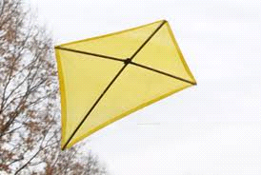
A diamond - Romb
A kite - Latawiec

Slide 9
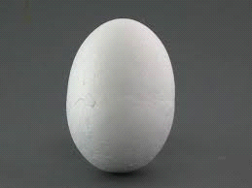
An oval - Owal
An egg - Jajko

Slide 10
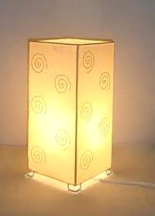
A lamp - Lampa A cuboid - Prostopadłościan

